Slide 1



Slide 2

Série Surface :
Fournisseur de services agréé
Présenté par :
Mahvish Khan
Superviseur du développement des affaires – Appareils Surface, hubs et MTR
TD SYNNEX Canada
Gurbir Singh
Gestionnaire du développement des affaires – Appareils Surface et hubs
TD SYNNEX Canada

Slide 3

Services et réparations
Garanties internes
TD SYNNEX Canada est un fournisseur de service sautorisé par Microsoft (ASP).
Nous travaillons en étroite collaboration avec Microsoft pour aider à résoudre les problèmes qui peuvent survenir avec les appareils Microsoft des clients. En tant qu’ASP, nous sommes formés et avons obtenu des certifications pour effectuer des réparations au nom de Microsoft, nous avons un accès direct à l’assistance Microsoft et nous utilisons des pièces d’origine Microsoft.
En tant que fournisseur de services agréé (ASP), nous fournissons également nos propres garanties Surface en interne comme option alternative pour les clients qui n’ont pas respecté la période de 45 jours pour acheter des garanties Surface de marque Microsoft.
Quelle est la différence?
Les clients peuvent acheter nos garanties internes dans les 90 jours suivant la date d’expédition de l’appareil. Actuellement, nous n’offrons que l’équivalent du plan de service étendu pour le matériel de Microsoft (2, 3 ou 4 ans) qui couvre les défauts de fabrication.
Les prix seront également différents. Comme vous pouvez acheter nos garanties internes dans un délai plus long à partir de la date d’expédition de l’appareil, le coût est plus élevé.
Comment demander un service?
Les clients peuvent nous envoyer un courriel ou appeler notre service d’assistance téléphonique.
Envoyez-nous un courriel à Microsoft.ASP.CA@tdsynnex.com
Appelez-nous au 833.581.2568
Centre de services
Nous couvrons l’ensemble du Canada, mais notre centre de service se trouve à Guelph. Les clients paieront les frais d’expédition aller simple. Nous prenons en charge les frais de retour.
Intéressé(e)?
Contactez votre représentant/équipe de vente TD SYNNEX dès maintenant. Les UGS de nos garanties internes sont également disponibles dans l’aide-mémoire mensuel sur les surfaces.

Slide 4
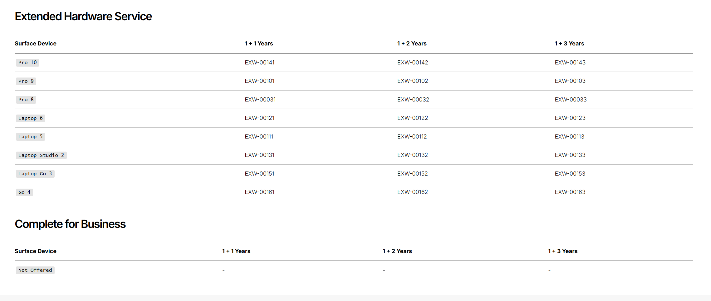
Plans de protection internes

Slide 5
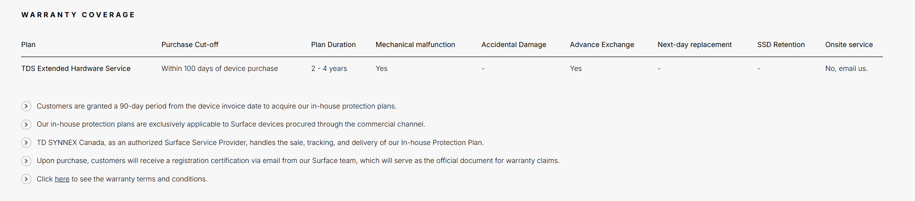
Plans de protection interne Conditions générales d’utilisation

Slide 6
Des questions? Envoyez-nous un courriel à
MicrosoftSurfaceCA@tdsynnex.com

